Slide 1
RAPITRIP
01
Comercio electrónico
y gestión logística
Diseño del sistema y desarrollo del backend
Richard A. Malespín · Marlyng E. Miranda · Moisés A. Zelaya
Notes:
Rapitrip relaciona la compra, la administración comercial y la entrega de pedidos. La exposición explica cómo los requerimientos y los modelos se convierten en una arquitectura común. Autores del documento: Richard Alexander Malespín Tinoco, Marlyng Elizabeth Miranda Navarrete y Moisés Abraham Zelaya Maldonado. Tutor: Cristopher Alexander Chávez Larios.
Fuente: Entregable final de Diseño de Internet(Rapitrip).pdf. Páginas físicas 1, 4–6. Los diagramas de síntesis omiten detalles que permanecen en los anexos.

Slide 2
RECORRIDO
02
Cuatro capítulos, un mismo sistema
01
Rapitrip
Propósito, actores y experiencia de compra.
02
Requerimientos y diagramas
Funciones, criterios de aceptación y modelos.
03
Arquitectura de software
Tres aplicaciones y un backend compartido.
04
Backend
Datos, transacciones, permisos e integraciones.
Notes:
El recorrido da prioridad al backend. Los diagramas de la exposición son síntesis explicativas y los originales se conservan en los anexos.
Fuente: Entregable final de Diseño de Internet(Rapitrip).pdf. Páginas físicas 4–6. Los diagramas de síntesis omiten detalles que permanecen en los anexos.

Slide 3
01 · RAPITRIP
03
Una plataforma para coordinar cada pedido
Rapitrip conecta a clientes, comercios y repartidores mediante una operación compartida.
Compra
El cliente consulta productos, prepara el carrito y realiza el pedido.
Operación
El comercio confirma y prepara, mientras el personal coordina las excepciones.
Entrega
El repartidor ejecuta la entrega y registra las evidencias correspondientes.
Notes:
La plataforma integra comercio electrónico y logística. Su objetivo es mantener conectada la información desde la publicación del producto hasta la entrega, con responsabilidades distintas para cada actor.
Fuente: Entregable final de Diseño de Internet(Rapitrip).pdf. Páginas físicas 4–5, 45. Los diagramas de síntesis omiten detalles que permanecen en los anexos.

Slide 4
01 · RAPITRIP
04
Tres aplicaciones para tareas diferentes
Tienda web
Consola web
Web del repartidor
Cliente
Personal y comercios
Repartidor
Catálogo, carrito, compra, direcciones y seguimiento.
Administración, catálogo, inventario, caja y coordinación.
Ofertas, entregas, evidencias y gestión de efectivo.
Las interfaces comparten reglas y datos, aunque cada actor accede a funciones diferentes.
Notes:
Las carpetas son apps/store, apps/console y apps/dealer. La aplicación del repartidor es web. Se evita repetir la denominación de aplicación móvil futura que aparece en una parte del documento.
Fuente: Entregable final de Diseño de Internet(Rapitrip).pdf. Páginas físicas 44–46. Los diagramas de síntesis omiten detalles que permanecen en los anexos.

Slide 5
02 · REQUERIMIENTOS Y DIAGRAMAS
05
El estudio de requerimientos
01
Necesidad
Identificar al actor y el proceso que necesita resolver.
02
Requerimiento
Definir la función, su origen y la fase de implementación.
03
Aceptación
Establecer un resultado observable para comprobarla.
04
Modelo y prueba
Relacionar el comportamiento con sus diagramas y verificaciones.
El documento organiza el alcance por módulos y fases, con criterios de aceptación verificables.
Notes:
La tabla de requerimientos conserva códigos, actores y criterios de aceptación. La trazabilidad completa entre cada requerimiento, modelo y prueba aparece como una recomendación del informe, no como una matriz ya terminada.
Fuente: Entregable final de Diseño de Internet(Rapitrip).pdf. Páginas físicas 8, 58. Los diagramas de síntesis omiten detalles que permanecen en los anexos.

Slide 6
02 · REQUERIMIENTOS Y DIAGRAMAS
06
El alcance funcional se divide en nueve módulos
IDA
SUP
COM
Identidad y acceso
Supervisión de la operación
Comercios y catálogo
INV
PED
CLI
Inventario
Carrito y pedidos
Clientes y direcciones
SEG
ENT
COB
Seguimiento del pedido
Asignación y entrega
Cobros y liquidación
Ejemplo RF-PED-02: generar un pedido por comercio y conservar sus datos al momento de la compra.
Notes:
El requerimiento RF-PED-02 exige validar existencias y datos requeridos. Además, el detalle, los precios y la dirección se conservan como información de la compra. Los nueve módulos proceden del catálogo funcional del documento.
Fuente: Entregable final de Diseño de Internet(Rapitrip).pdf. Páginas físicas 8–25. Los diagramas de síntesis omiten detalles que permanecen en los anexos.

Slide 7
02 · REQUERIMIENTOS Y DIAGRAMAS
07
La calidad se expresa en criterios medibles
< 3 s
99 %
Respuesta
Disponibilidad
RNF-01: el 95 % de las consultas principales cumple el límite bajo la carga de referencia.
RNF-02: meta mensual para el sistema desplegado.
100 %
Una transacción
Permisos
Consistencia
RNF-03: la matriz de acceso incluye roles autorizados, no autorizados y anónimos.
RNF-07: los cambios internos deben mantener pedidos, stock y registros relacionados.
Estas cifras son criterios de aceptación del documento, pendientes de acreditarse con resultados de prueba.
Notes:
La carga de referencia de RNF-01 es 50 pedidos mensuales y hasta 10 pedidos activos a la vez. Los pagos externos se confirman mediante eventos y no participan en una transacción SQL distribuida. El 99 % es una meta, no una medición observada. El informe menciona Vercel en RNF-02, mientras que docs/despliegue.md prepara Railway; la exposición evita afirmar un proveedor activo.
Fuente: Entregable final de Diseño de Internet(Rapitrip).pdf. Páginas físicas 26–29. Los diagramas de síntesis omiten detalles que permanecen en los anexos.

Slide 8
02 · REQUERIMIENTOS Y DIAGRAMAS
08
Casos de uso: responsabilidades por actor
Síntesis de los casos de uso del negocio y del sistema
Cliente
Comprar y consultar pedido
Cada acción queda sujeta al rol y a su alcance.
Comercio
Mantener catálogo y preparar
Coordinación y caja
Gestionar operación y cobros
Repartidor
Aceptar y ejecutar entrega
Notes:
Los diagramas completos se conservan en los anexos. La síntesis agrupa los actores para facilitar la lectura. Coordinación y caja son funciones distintas: coordinar no autoriza registrar cobros y ser cajero no autoriza cambiar estados de pedidos.
Fuente: Entregable final de Diseño de Internet(Rapitrip).pdf. Páginas físicas 32–33, 26. Los diagramas de síntesis omiten detalles que permanecen en los anexos.

Slide 9
02 · REQUERIMIENTOS Y DIAGRAMAS
09
El ciclo operativo de un pedido
En confirmación
Confirmado
En preparación
Entregado
En entrega
Listo
La cancelación depende del rol y del estado. Cada transición conserva actor, fecha y motivo.
Notes:
Este recorrido sintetiza el proceso de compra y RF-PED-04 a RF-PED-08. El comercio dispone de 15 minutos por defecto para confirmar. Si vence el plazo, se abre una excepción y el pedido permanece en confirmación. El proceso original de compra y el de registrar producto pueden ampliarse desde los anexos de la versión interactiva.
Fuente: Entregable final de Diseño de Internet(Rapitrip).pdf. Páginas físicas 17–18, 39–40. Los diagramas de síntesis omiten detalles que permanecen en los anexos.

Slide 10
02 · REQUERIMIENTOS Y DIAGRAMAS
10
Clases: el pedido relaciona a los participantes
Vista conceptual resumida del modelo de clases
Cliente
Consulta y realiza pedidos
Pedido
Detalle, importes y estado
Comercio
Confirma y prepara
Dirección
Destino de la compra
Entrega
Ejecución y evidencia
Repartidor
Atiende la asignación
Las clases explican el dominio. El modelo relacional define cómo se persiste esa información.
Notes:
Esta es una vista conceptual reducida, no una reproducción completa de los atributos y métodos del diagrama UML. Los originales del documento se conservan como evidencia y se pueden ampliar en la versión interactiva.
Fuente: Entregable final de Diseño de Internet(Rapitrip).pdf. Páginas físicas 34–36. Los diagramas de síntesis omiten detalles que permanecen en los anexos.

Slide 11
02 · REQUERIMIENTOS Y DIAGRAMAS
11
Modelo de datos: del catálogo a la entrega
Relaciones principales del modelo entidad–relación
Comercio
Tienda
Producto y variante
Inventario
Cliente
Pedido
Artículos del pedido
Pago y entrega
El documento reporta 69 tablas y 98 claves foráneas, agrupadas por áreas para facilitar la lectura.
Notes:
Las cifras corresponden al modelo documentado en el PDF, no a un recuento nuevo de la base actual. Las conexiones de esta síntesis muestran relaciones de dominio y omiten cardinalidades y tablas intermedias. El anexo conserva el modelo original.
Fuente: Entregable final de Diseño de Internet(Rapitrip).pdf. Páginas físicas 41–42. Los diagramas de síntesis omiten detalles que permanecen en los anexos.

Slide 12
02 · REQUERIMIENTOS Y DIAGRAMAS
12
Navegación y presentación por perfil
Cliente
Consola
Repartidor
Exploración y compra
Gestión de la operación
Ejecución de entregas
Catálogo, detalle, carrito y seguimiento.
Módulos de administración y comercio según los permisos.
Ofertas, asignaciones y registro de evidencia.
El prototipo de Figma reúne los recorridos y la presentación visual de cada perfil.
Notes:
Los enlaces pertenecen al PDF. El prototipo representa decisiones de navegación y presentación, por lo que su existencia no acredita el funcionamiento del backend. Los permisos y la vigencia del enlace dependen de Figma.
Fuente: Entregable final de Diseño de Internet(Rapitrip).pdf. Páginas físicas 37–38. Los diagramas de síntesis omiten detalles que permanecen en los anexos.

Slide 13
03 · ARQUITECTURA DE SOFTWARE
13
Tres aplicaciones, un backend compartido
Tienda web
Next.js
Consola web
Next.js
Repartidor web
Next.js
Servicios de Supabase
Auth · API pública · Storage · Edge Functions
PostgreSQL
Datos, permisos y reglas críticas
Notes:
La arquitectura es cliente-servidor con backend administrado y modular. Las aplicaciones llaman servicios mediante el SDK desde el navegador o desde código de servidor de Next.js. Los paquetes compartidos son código reutilizable del monorepo. Las Edge Functions se comunican con los proveedores externos.
Fuente: Entregable final de Diseño de Internet(Rapitrip).pdf. Páginas físicas 44–48. Los diagramas de síntesis omiten detalles que permanecen en los anexos.

Slide 14
04 · BACKEND
14
Los datos se organizan por responsabilidad
identity
Perfiles, roles, comercios, invitaciones y repartidores.
commerce
Tiendas, horarios, catálogo, variantes e inventario.
sales
Compras, pedidos, pagos, entregas, caja y liquidaciones.
audit
Eventos, inicios de sesión e incidentes.
private
Componentes internos de seguridad y bandejas de salida.
public
Vistas de lectura y funciones RPC autorizadas.
Los esquemas definen límites funcionales dentro de la misma base de datos.
Notes:
Se unificó la explicación con el capítulo de arquitectura. La tabla resumida del capítulo III omite commerce y sales, aunque el texto integrado del documento y las migraciones sí los incluyen. El esquema public es la superficie expuesta, no un permiso de acceso irrestricto.
Fuente: Entregable final de Diseño de Internet(Rapitrip).pdf. Páginas físicas 45–46, 52–53. Los diagramas de síntesis omiten detalles que permanecen en los anexos.

Slide 15
04 · BACKEND
15
Las vistas consultan y las RPC ejecutan
Una superficie de acceso estable para las aplicaciones
Lecturas
Vistas con security_invoker
Aplicación
SDK de Supabase
PostgreSQL
RLS y validación de permisos
Escrituras
Funciones RPC autorizadas
La interfaz valida para orientar al usuario y el backend verifica para autorizar la operación.
Notes:
El documento denomina esta separación CQRS ligero. Las vistas con security_invoker conservan los permisos del invocador. Las funciones validan rol, alcance y condiciones de negocio. Las comprobaciones concretas dependen del contrato de cada RPC. Ejemplos presentes en las migraciones: create_order y set_order_status.
Fuente: Entregable final de Diseño de Internet(Rapitrip).pdf. Páginas físicas 45, 51–53. Los diagramas de síntesis omiten detalles que permanecen en los anexos.

Slide 16
04 · BACKEND
16
La consistencia se protege en la transacción
01
Validar
Comprobar sesión, datos y existencias para la operación.
02
Calcular
Resolver precios e importes en el backend.
03
Registrar
Vincular el pedido con sus artículos y los cambios internos.
04
Confirmar
Confirmar los cambios o revertir la operación si falla.
La referencia idempotente permite reconocer un reintento sin crear otro pedido.
Notes:
La transacción protege cambios internos de PostgreSQL. Un pago externo requiere un evento posterior y no comparte una transacción SQL con Stripe. La migración 20261101000030_order_idempotency.sql documenta client_ref y la serialización de intentos repetidos. La versión interactiva ofrece un recorrido explicativo, sin ejecutar compras ni pagos.
Fuente: Entregable final de Diseño de Internet(Rapitrip).pdf. Páginas físicas 46, 52; repositorio: migración de idempotencia. Los diagramas de síntesis omiten detalles que permanecen en los anexos.

Slide 17
04 · BACKEND
17
El acceso depende de identidad, rol y alcance
Identidad
Supabase Auth verifica la cuenta y aporta el contexto de sesión.
Rol y alcance
RBAC y RLS limitan las funciones y las filas disponibles.
Acción sensible
El backend comprueba condiciones adicionales y segundo factor cuando corresponde.
Auditoría
La operación relevante deja un registro para revisión posterior.
Ejemplo: el comercio A gestiona sus datos, mientras el acceso al comercio B se rechaza.
Notes:
La política es de mínimo privilegio. El informe describe funciones elevadas encapsuladas, search_path fijo y uso de auth.uid(). Las claves privadas se reservan al servidor. En la versión interactiva puede elegirse un rol en un ejemplo conceptual de permisos, sin consultar cuentas reales.
Fuente: Entregable final de Diseño de Internet(Rapitrip).pdf. Páginas físicas 47, 53, 55. Los diagramas de síntesis omiten detalles que permanecen en los anexos.

Slide 18
04 · BACKEND
18
El pago se confirma mediante un evento validado
Integración de tarjeta documentada con Stripe
Tienda
Solicitud de compra
Edge Function
Crea la sesión de pago
Stripe
Procesa el pago
Webhook
Verifica la firma
RPC de la base
Aplica el evento y su resultado
El evento validado actualiza la base. La pantalla de retorno por sí sola no acredita el cobro.
Notes:
stripe-webhook verifica Stripe-Signature sobre el cuerpo original antes de aplicar el evento mediante una RPC. La función reconoce eventos ya atendidos y contempla reintentos. Esta exposición describe el diseño y el código, sin acreditar pruebas de cobro en producción. Los pagos contra entrega siguen su flujo operativo propio.
Fuente: Entregable final de Diseño de Internet(Rapitrip).pdf. Páginas físicas 46, 51; repositorio: supabase/functions/stripe-webhook/index.ts. Los diagramas de síntesis omiten detalles que permanecen en los anexos.

Slide 19
04 · BACKEND
19
Las tareas externas se procesan con una bandeja de salida
Acción de negocio
Transacción SQL
Outbox
Evento pendiente de envío
Edge Function
Procesa y reintenta
Proveedor externo
Entrega del mensaje
El evento se encola con la operación y se envía después, con control de reintentos.
Notes:
El patrón Transactional Outbox evita depender de que el servicio de correo responda durante la transacción de negocio. El documento también describe pg_cron, pg_net y Vault para las tareas programadas y sus secretos. El procesamiento asincrónico mantiene el backend compartido.
Fuente: Entregable final de Diseño de Internet(Rapitrip).pdf. Páginas físicas 46, 51, 53. Los diagramas de síntesis omiten detalles que permanecen en los anexos.

Slide 20
04 · BACKEND
20
Las pruebas deben demostrar las reglas del sistema
pgTAP
Permisos, RLS, restricciones, transiciones y auditoría.
Deno test
Funciones del servidor, tokens e integraciones.
Vitest
Validaciones y paquetes compartidos.
Playwright
Recorridos de las aplicaciones y flujos completos.
CI en GitHub Actions
Tipos, lint, migraciones, pruebas y compilaciones.
La evidencia debe identificar la versión del código, el entorno y el resultado de cada ejecución.
Notes:
El documento incluye pgTAP, Deno test y Vitest. El repositorio añade Playwright y los trabajos de compilación y contenedores en .github/workflows/ci.yml y docs/despliegue.md. La existencia de pruebas no equivale a que todas hayan pasado en esta revisión. Para acreditar los resultados se necesitan registros de ejecución.
Fuente: Entregable final de Diseño de Internet(Rapitrip).pdf. Páginas físicas 54–56, 58; repositorio: package.json y docs/despliegue.md. Los diagramas de síntesis omiten detalles que permanecen en los anexos.

Slide 21
04 · BACKEND
21
El desarrollo coordina contratos y migraciones
01
Requerimiento
Definir la regla y sus casos de aceptación.
02
Backend
Preparar la migración, la RPC y sus pruebas.
03
Interfaz
Consumir tipos y contratos compartidos.
04
Integración
Validar el cambio antes de publicar la versión.
El repositorio prepara Docker y GitHub Actions para las tres aplicaciones, con despliegue en Railway.
Notes:
El informe describe Scrum adaptado al equipo y una secuencia que adelanta el backend respecto a su interfaz. Las migraciones son la fuente de verdad del esquema. El documento aún menciona Vercel en un criterio de disponibilidad, pero docs/despliegue.md configura Railway. Aquí se describe la preparación del repositorio y no se afirma que el despliegue esté activo.
Fuente: Entregable final de Diseño de Internet(Rapitrip).pdf. Páginas físicas 54–56; repositorio: docs/despliegue.md. Los diagramas de síntesis omiten detalles que permanecen en los anexos.

Slide 22
CIERRE
22
El backend mantiene unida la operación
La arquitectura concentra los datos, los permisos y las reglas críticas que comparten las tres aplicaciones.
Aporte del diseño
Los requerimientos se relacionan con los procesos, el modelo de datos y los componentes.
Dependencia principal
Un cambio en el backend puede afectar a varias aplicaciones y exige coordinar contratos y migraciones.
Siguiente validación
Conservar evidencia de compra, pago, asignación y entrega antes de acreditar la operación completa.
Preguntas y revisión de diagramas
Notes:
La conclusión resume el diseño documentado. La principal limitación es el acoplamiento al backend común y a PostgreSQL/Supabase. Las recomendaciones del informe piden actualizar los modelos, mantener la trazabilidad y registrar resultados de pruebas. El funcionamiento en producción requiere evidencia adicional.
Fuente: Entregable final de Diseño de Internet(Rapitrip).pdf. Páginas físicas 47–48, 57–58. Los diagramas de síntesis omiten detalles que permanecen en los anexos.

Slide 23
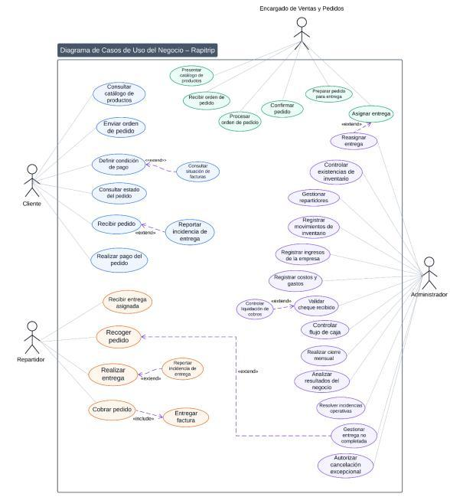
ANEXO · DIAGRAMA ORIGINAL
23
Casos de uso del negocio
Notes:
Diagrama original del documento. En la versión interactiva se amplía al pulsar la imagen. Su función es conservar el detalle de la fuente y complementar la síntesis explicativa.
Fuente: Entregable final de Diseño de Internet(Rapitrip).pdf. Páginas físicas 32. Los diagramas de síntesis omiten detalles que permanecen en los anexos.

Slide 24
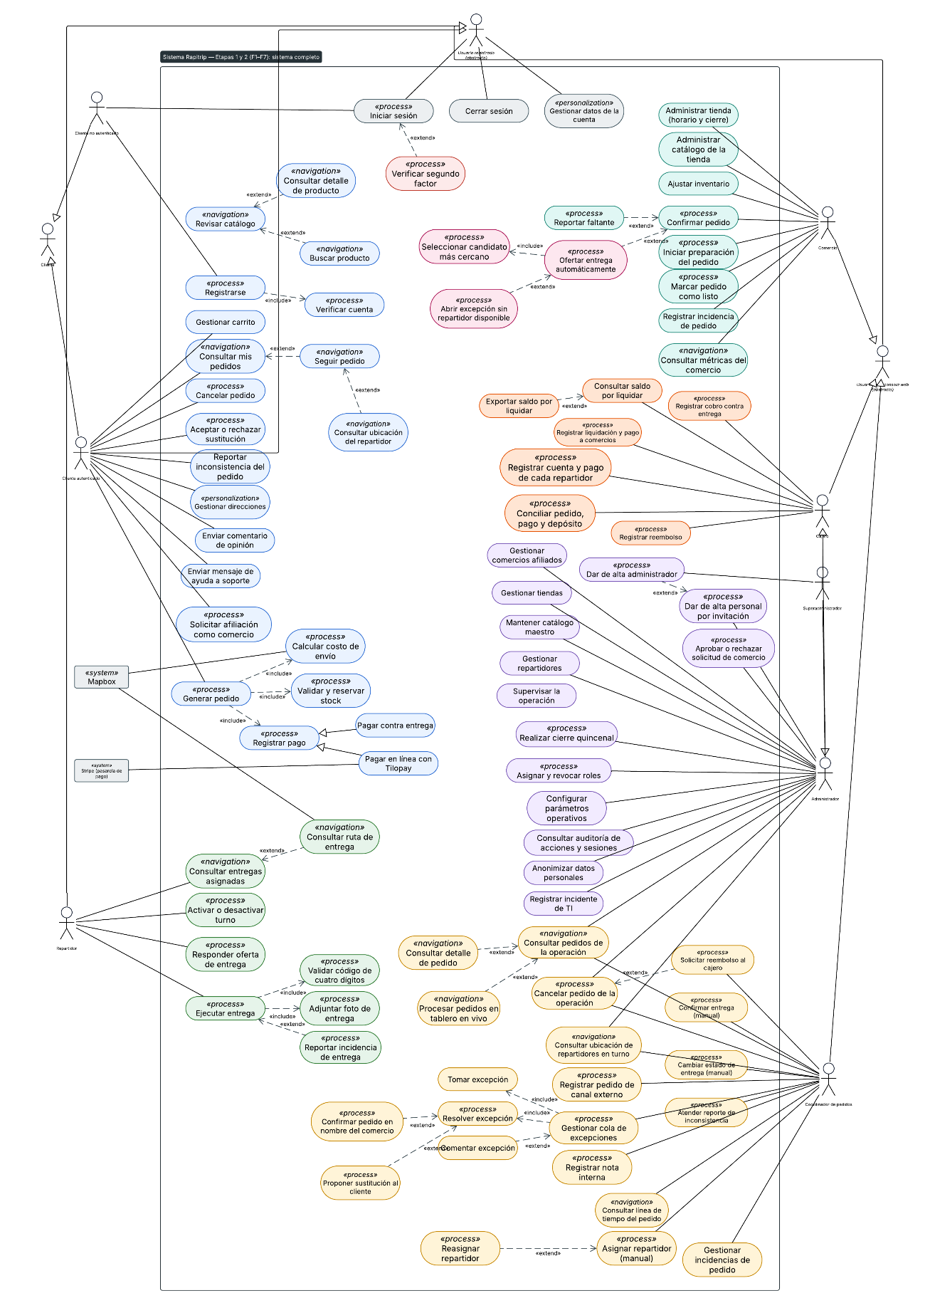
ANEXO · DIAGRAMA ORIGINAL
24
Casos de uso del sistema
Notes:
Diagrama original del documento. La versión interactiva permite ampliarlo para leer actores, relaciones y casos de uso.
Fuente: Entregable final de Diseño de Internet(Rapitrip).pdf. Páginas físicas 33. Los diagramas de síntesis omiten detalles que permanecen en los anexos.

Slide 25
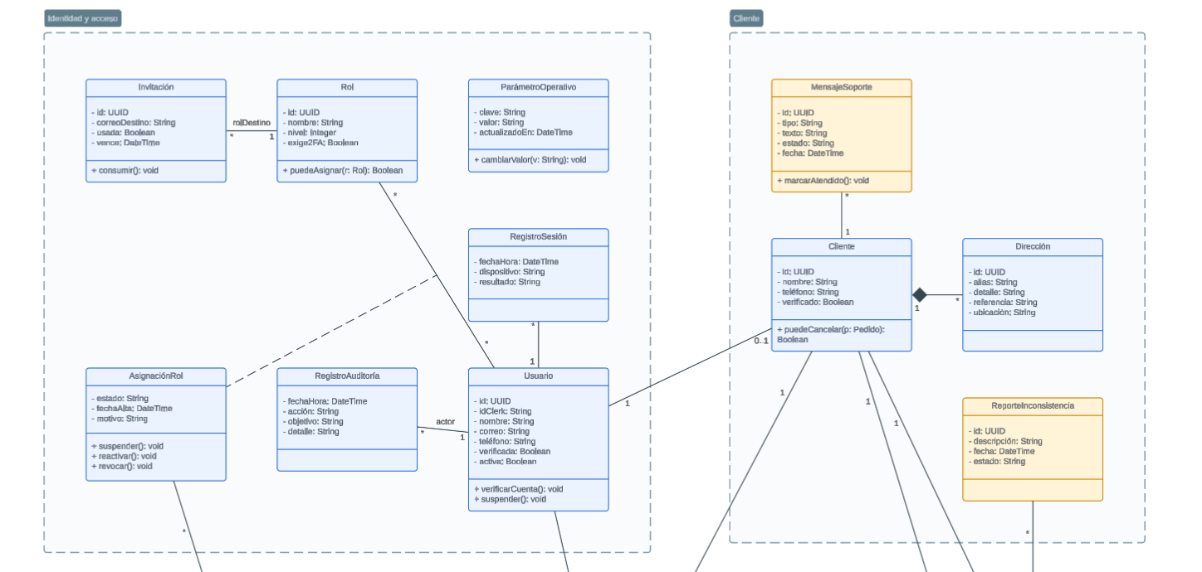
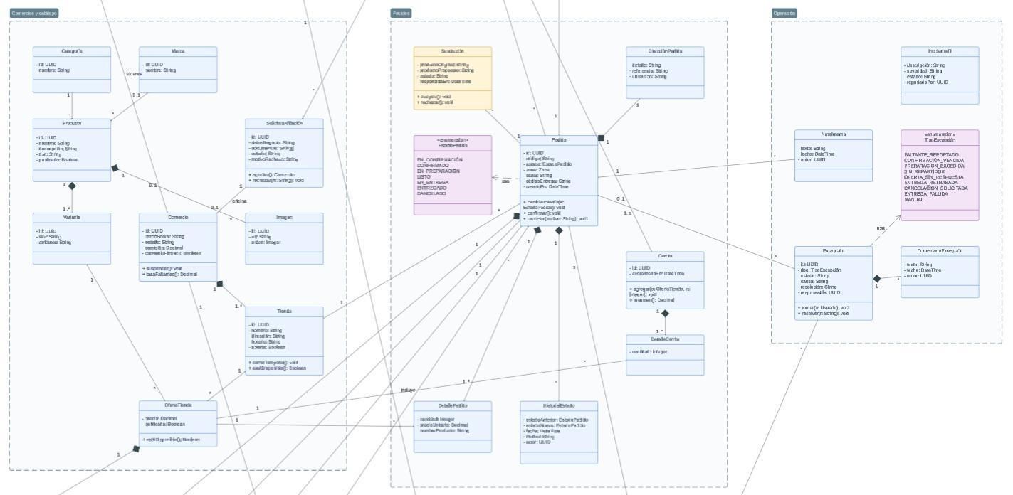
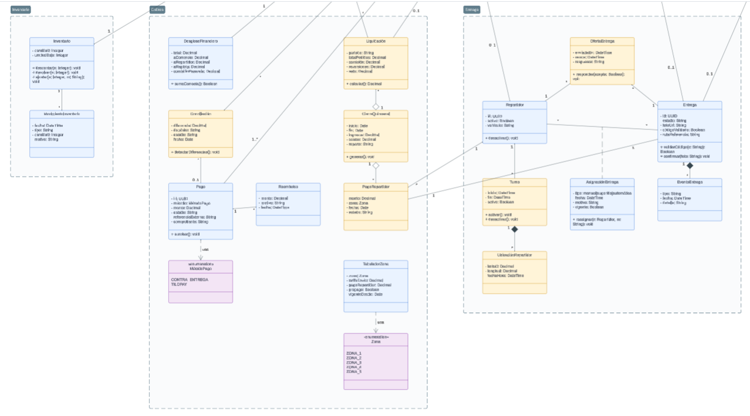
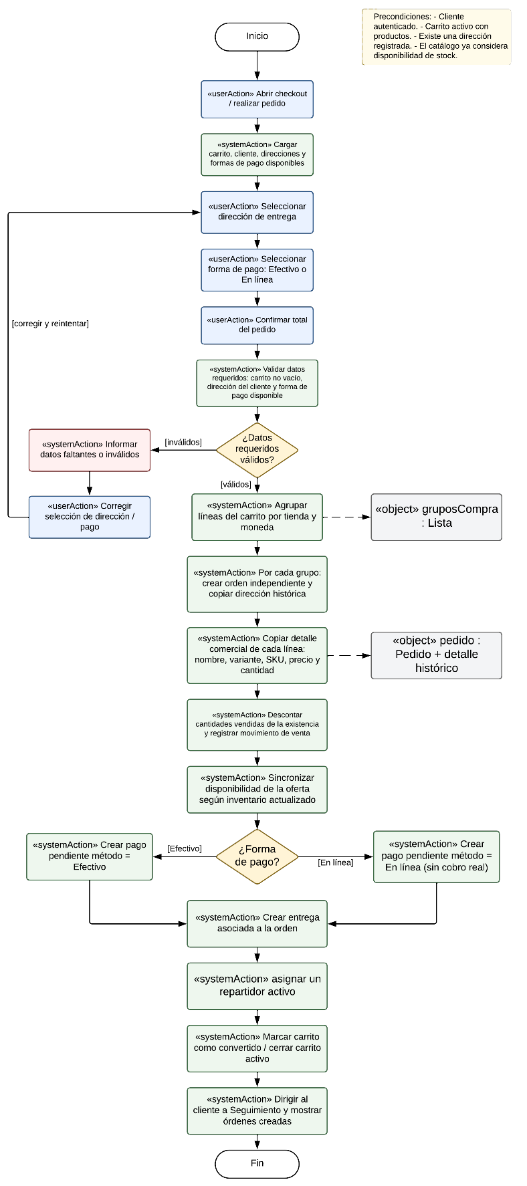
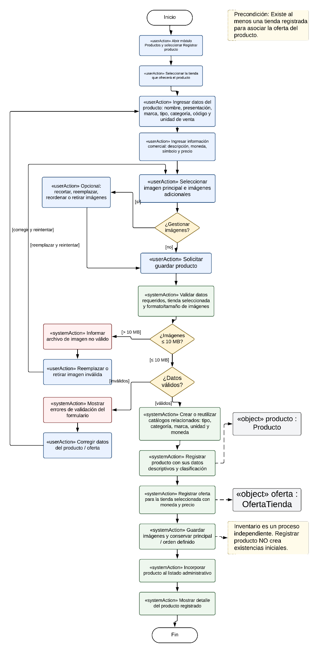
ANEXO · DIAGRAMAS ORIGINALES
25
Modelo de clases y procesos
Clases en la fila superior. Procesos de compra y registro de producto en la fila inferior.
Notes:
El modelo de clases ocupa las páginas 34 a 36 del PDF. Los procesos de realizar pedido y registrar producto ocupan las páginas 39 y 40. Cada imagen se amplía desde la galería de la versión interactiva.
Fuente: Entregable final de Diseño de Internet(Rapitrip).pdf. Páginas físicas 34–36, 39–40. Los diagramas de síntesis omiten detalles que permanecen en los anexos.

Slide 26
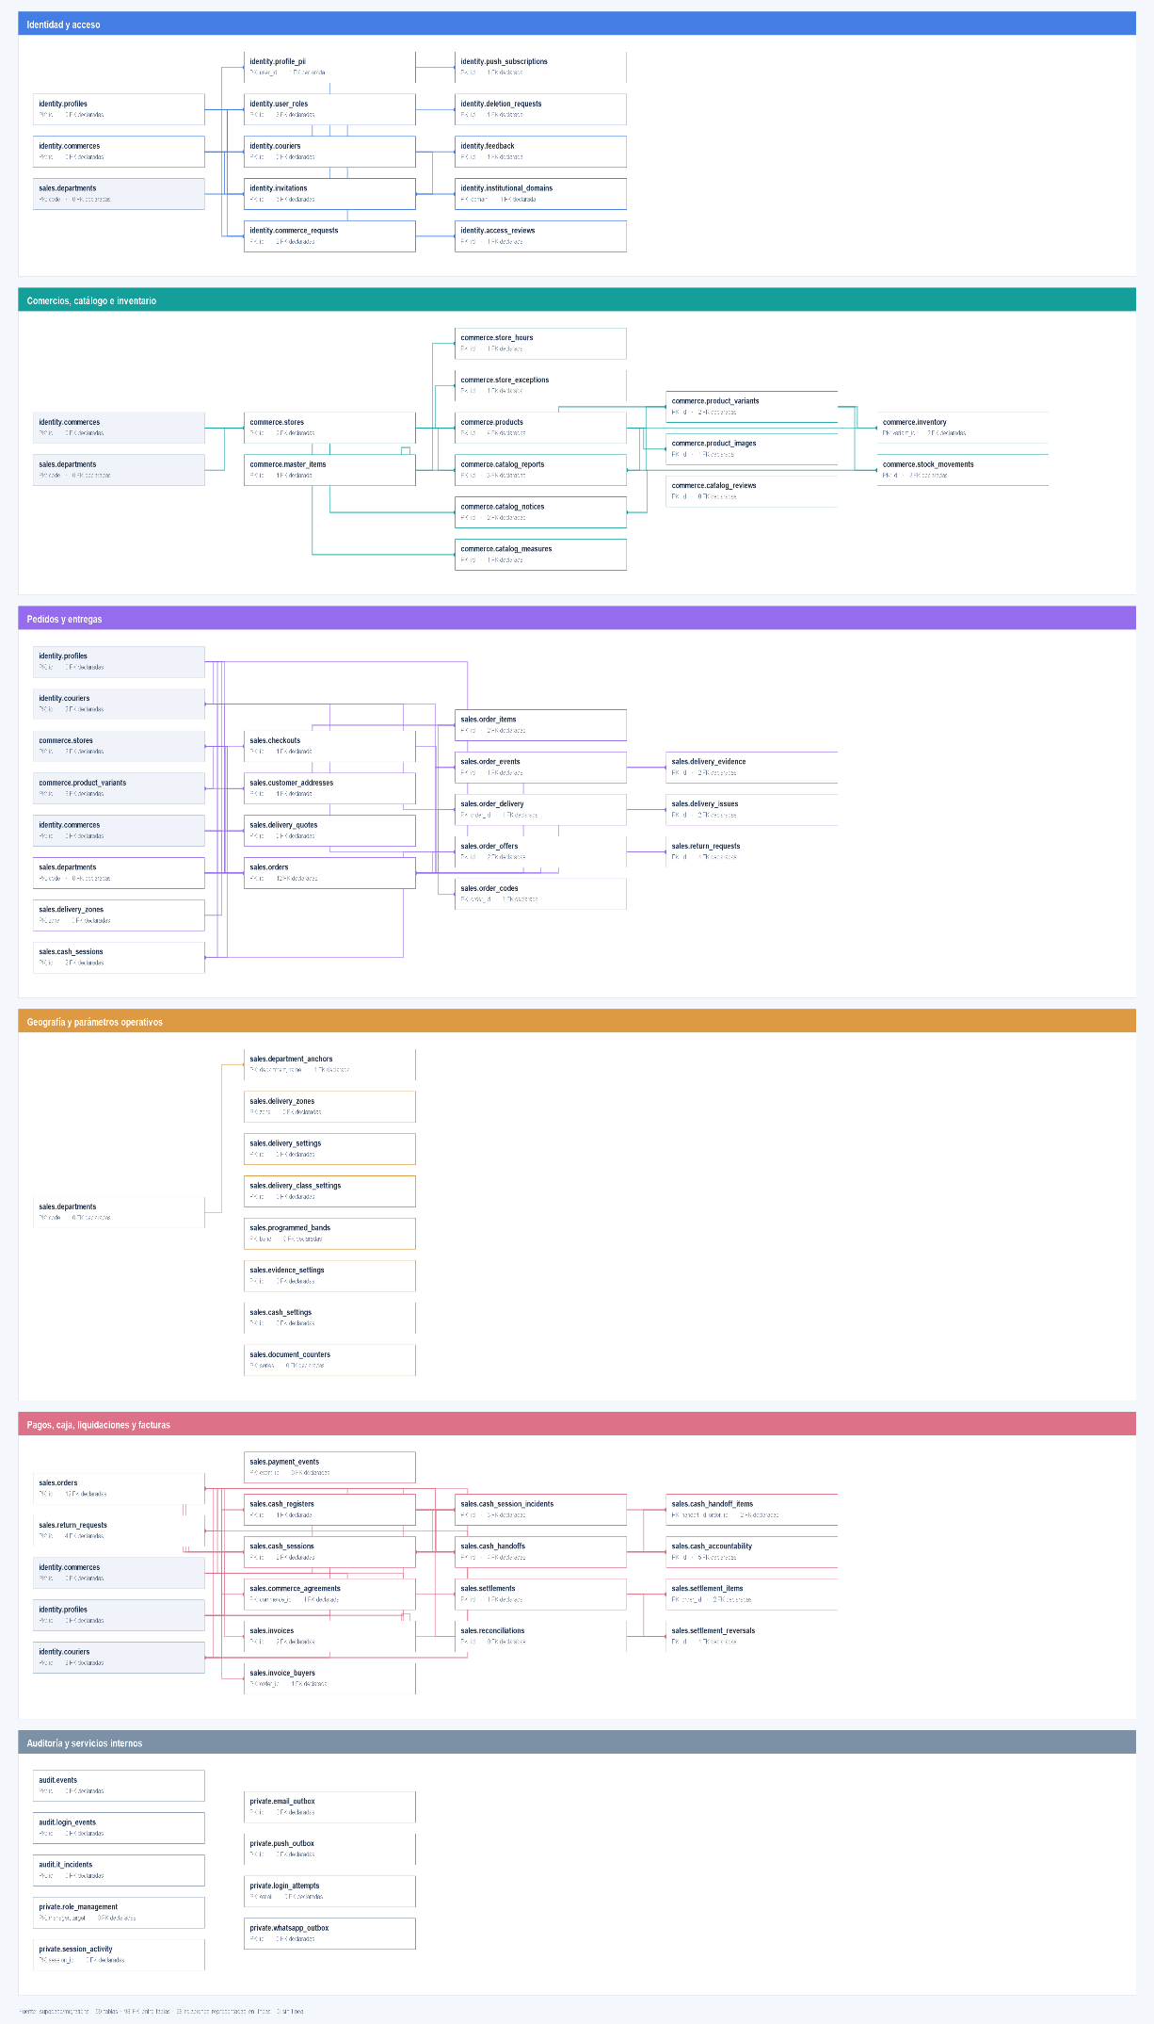
ANEXO · DIAGRAMA ORIGINAL
26
Modelo entidad–relación por áreas
Notes:
Modelo original organizado por áreas funcionales. El documento reporta 69 tablas y 98 claves foráneas. Las entidades repetidas permiten seguir conexiones entre áreas y no representan duplicación de tablas.
Fuente: Entregable final de Diseño de Internet(Rapitrip).pdf. Páginas físicas 41–42. Los diagramas de síntesis omiten detalles que permanecen en los anexos.

